Slide 1




CAPSTONE
DOCU FLOW
Modelo de Gestión y Estandarización de Documentación Técnica para Proyectos de Software

Slide 2
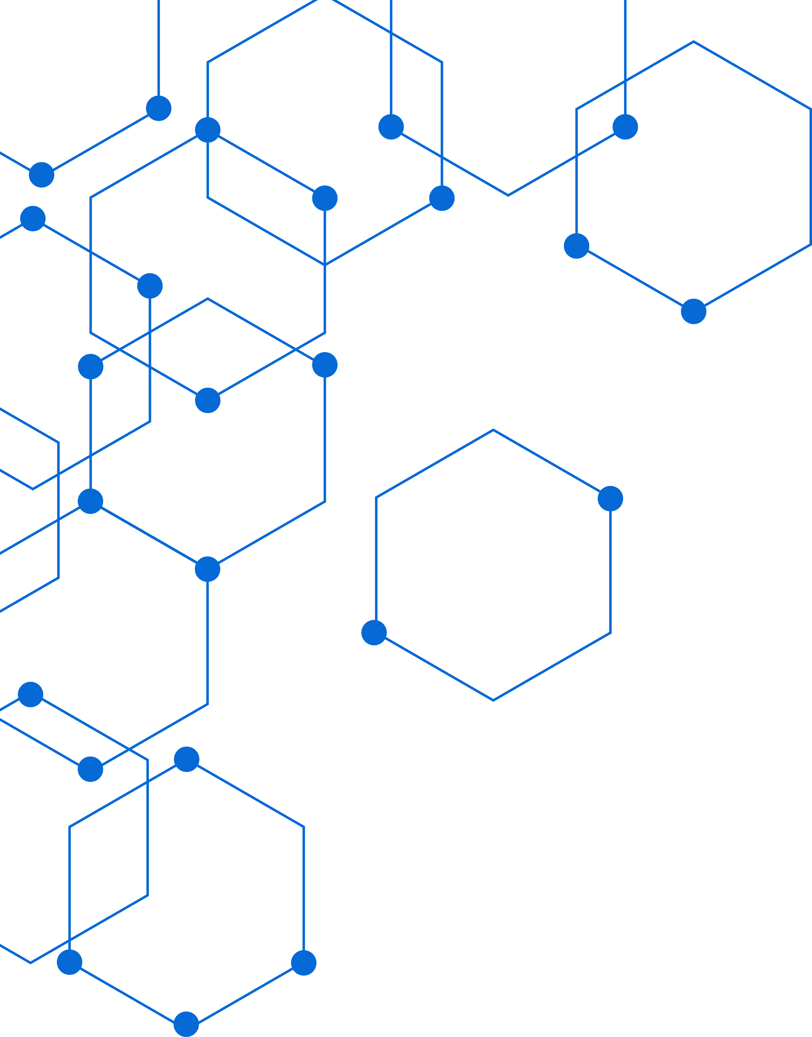





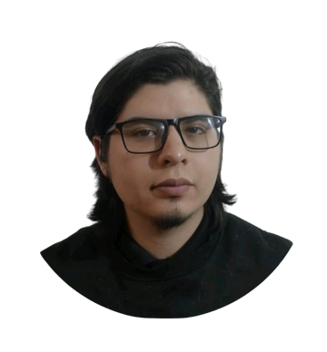
¿Quiénes Somos y Qué Hacemos?
Camila Orozco
Desafío Persistente : Gestión de conocimiento Técnico
Profesionalizar:
Crean
Validan
Mantienen
Gary Hernandez
Dario Coñuenao

Slide 3


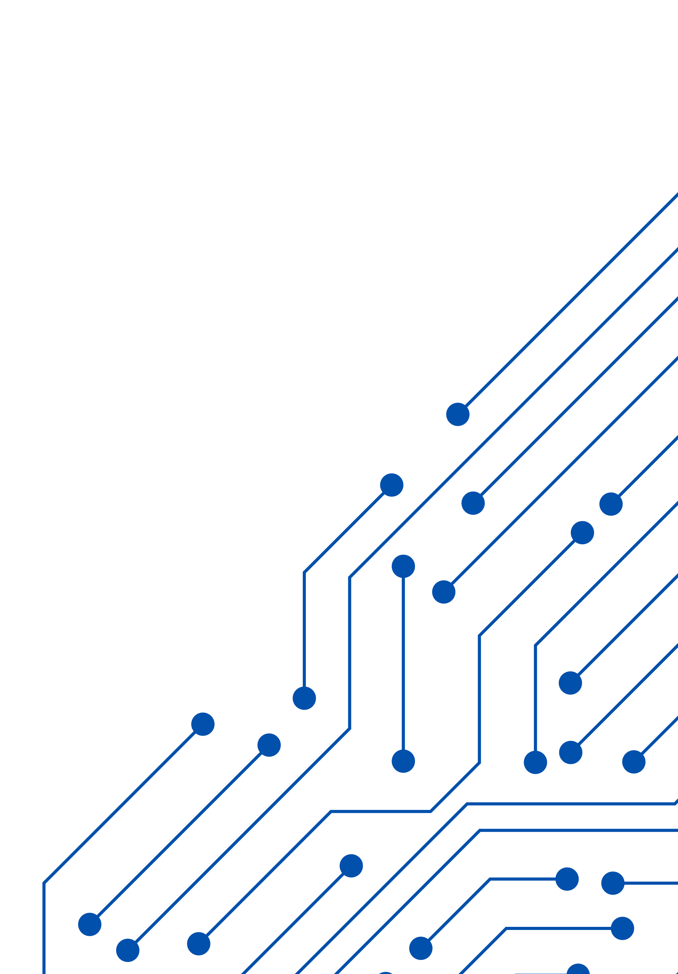

El Problema :
El Costo Oculto de la Documentación Deficiente.
Pérdida de Conocimiento
Mantenimiento Lento y Costoso
Inconsistencia y Baja Calidad
Trazabilidad Rota

Slide 4
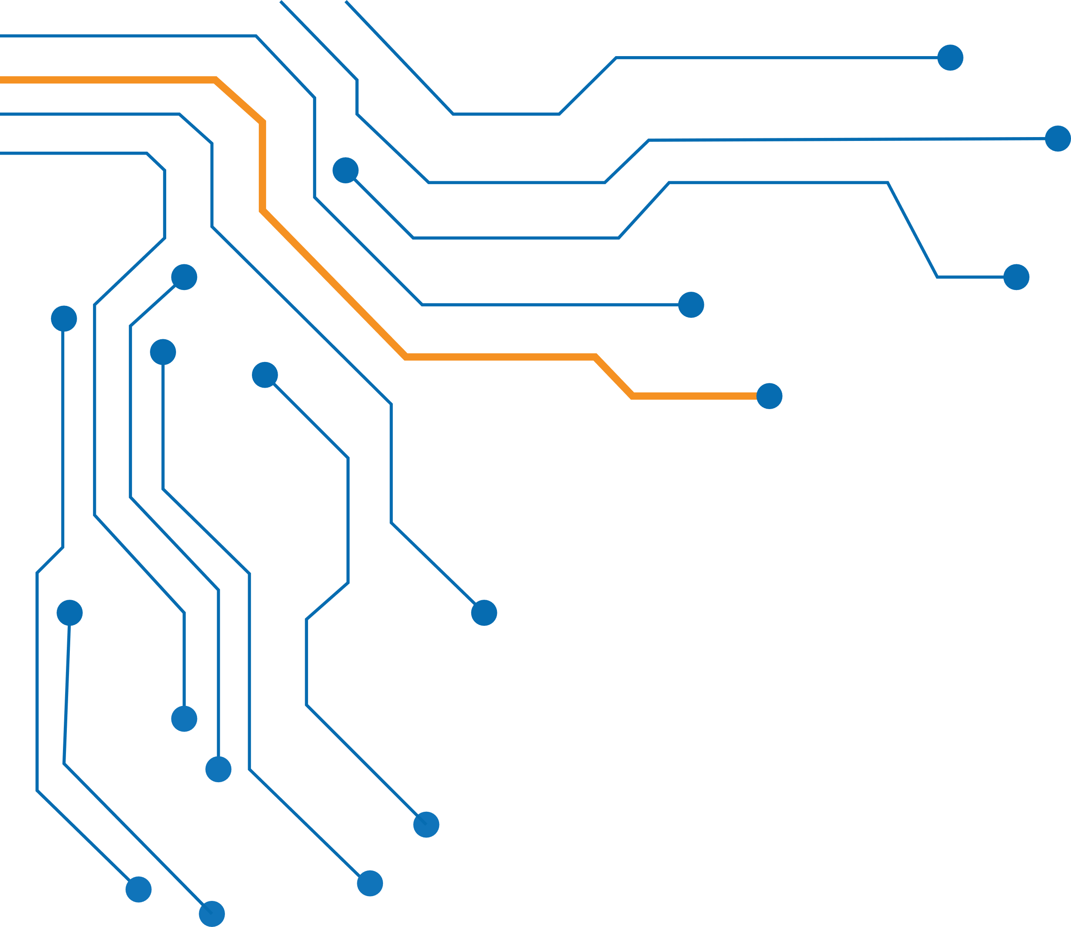

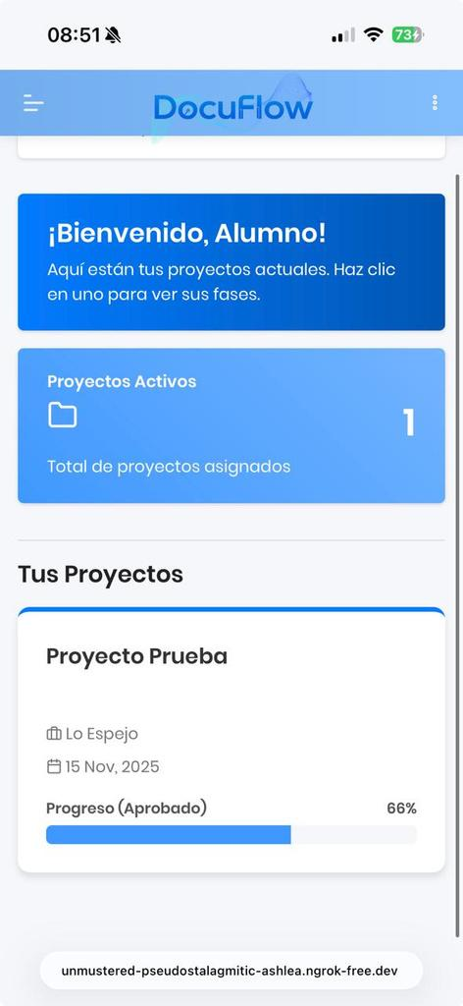
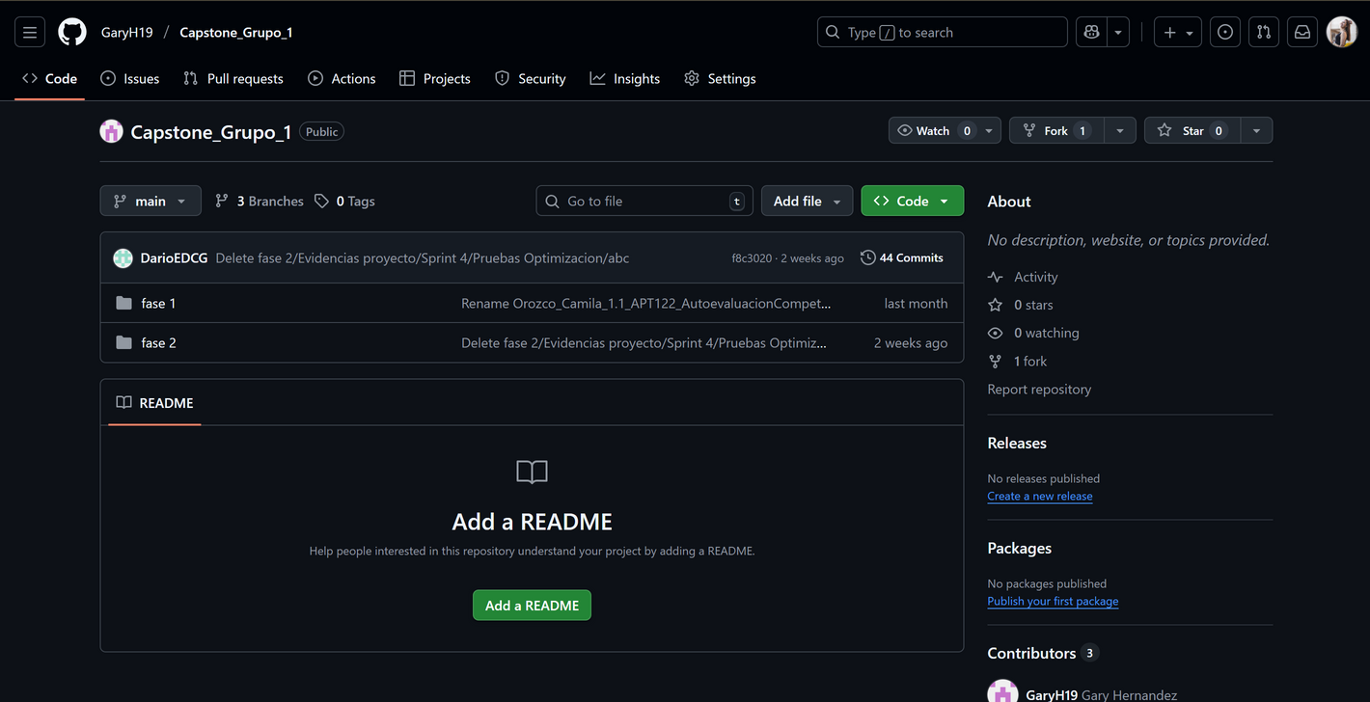

Nuestra Solución: Un Modelo de Gestión, no un Repositorio.
Estandarización
Trazabilidad
Visibilidad

Slide 5

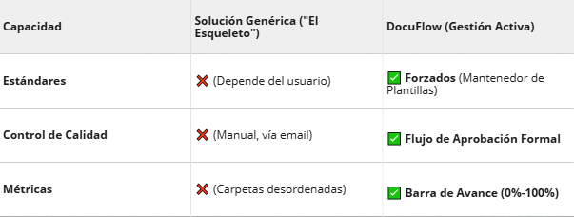



¿Por qué DocuFlow?

Slide 6
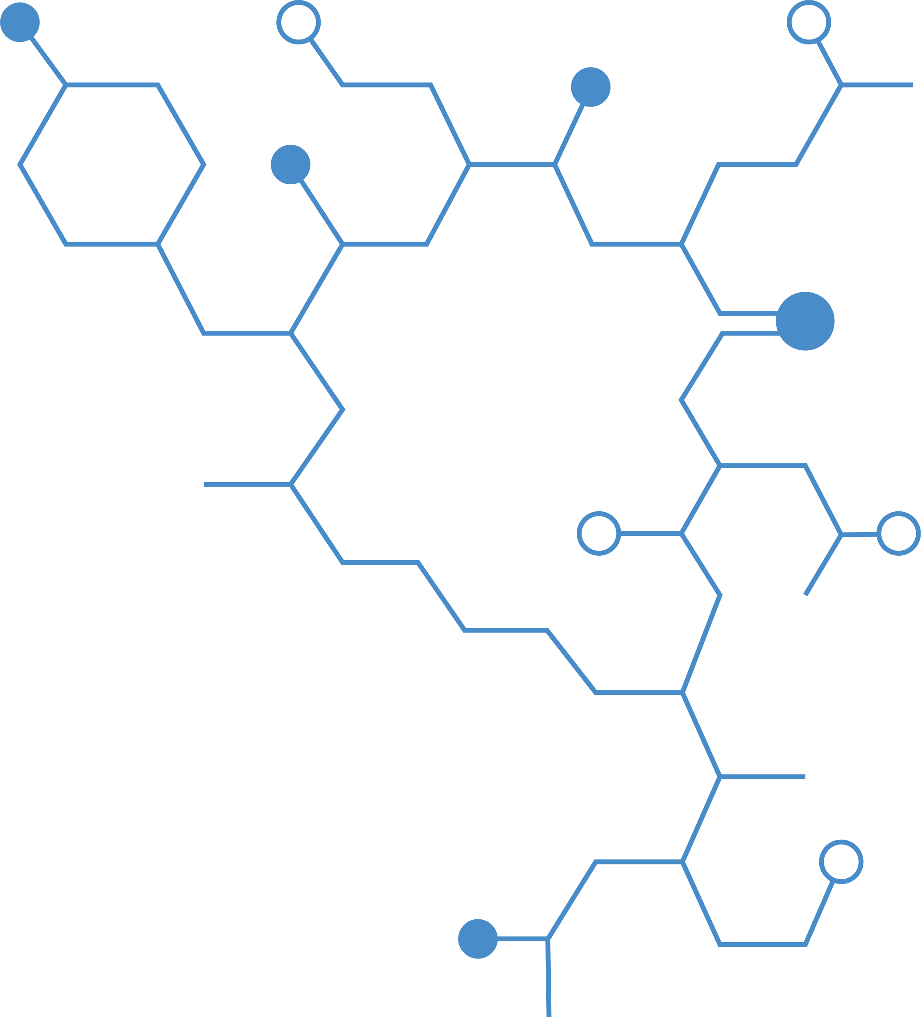



El Corazón de DocuFlow: El Área de Gestión
Mantenedor de Plantillas
Flujo de Aprobación
Barra de Avance

Slide 7

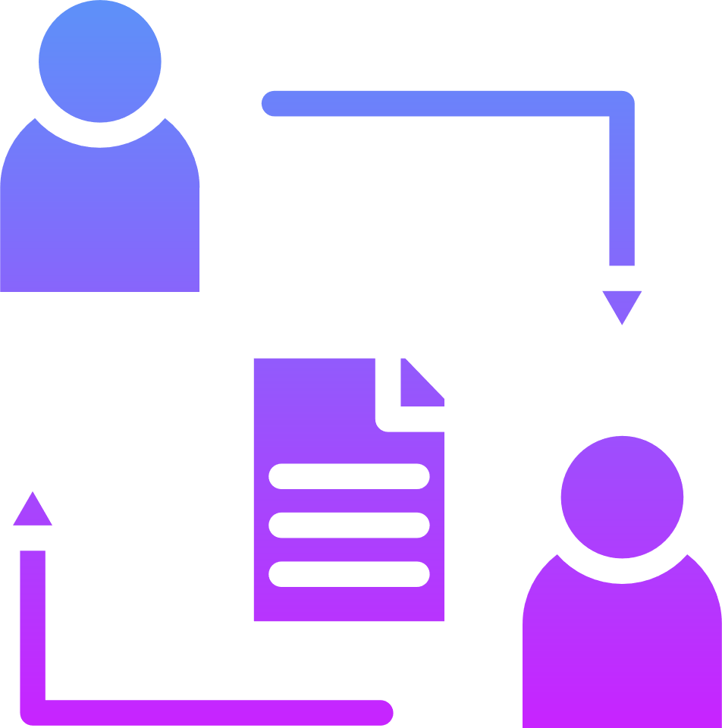



Una Solución Construida con Estándares de Ingeniería
Relacionado con el Perfil de Egreso
Arquitectura Sistémica
Seguridad Integrada
Desarrollo Sistemático
Modelos de Datos

Slide 8
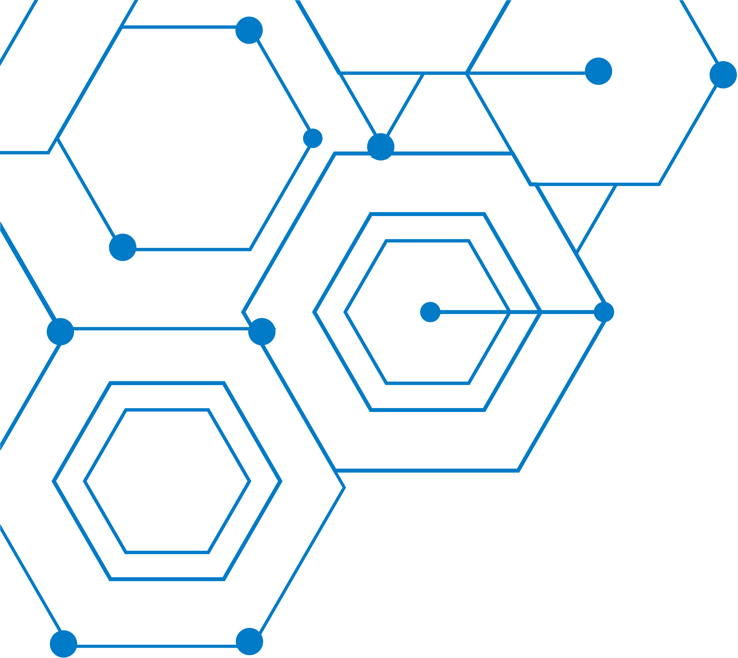
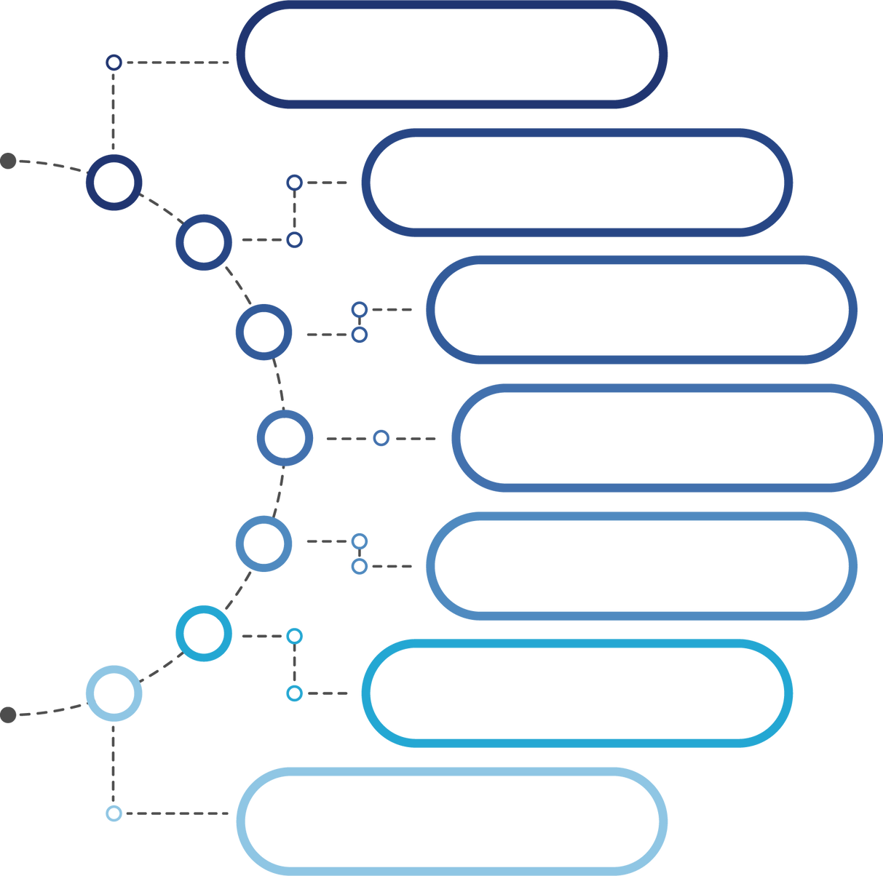


Kickoff: Definición de equipos, compromisos iniciales, revisión de alcance y fijación de reuniones de seguimientos.
1
Planificación: Construcción de la especificación y Gantt.
2
3
Aprobación: Cliente valida documentación y se da inicio formal del desarrollo.
Plan de Trabajo
4
Desarrollo + QA interno: Construcción de la solución y pruebas internas.
5
Entrega al cliente: Publicación en ambiente de pruebas y entrega del manual de uso.
6
7
Validación cliente: Pruebas, feedback y corrección de errores.
Cierre: Confirmación final y cierre del proyecto

Slide 9
Propuesta Comercial
1. Implementación (Spot)
Inversión Inicial / Pago Único
$3.000.000 CLP
✅ Despliegue Infraestructura: Configuración Servidores & Seguridad.
✅ Parametrización: Carga de usuarios, roles y flujos.
✅ Gestión Documental: Digitalización de plantillas iniciales.
✅ Onboarding: Capacitación a administradores.
2. Suscripción (Recurrente)
Operación Continua / Mensual
$700.000 CLP
✅ Licencia SaaS: Acceso total a la plataforma.
✅ Soporte Técnico: Atención a incidencias y dudas.
✅ Costos Cloud: Cobertura de servidores y respaldos.
✅ Mejora Continua: Actualizaciones y parches de seguridad.

Slide 10
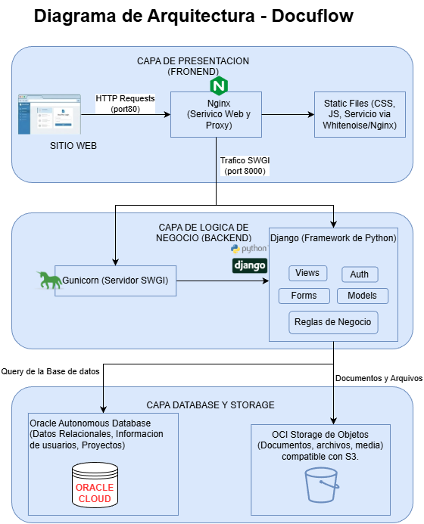
Arquitectura:
3 Capas

Slide 11
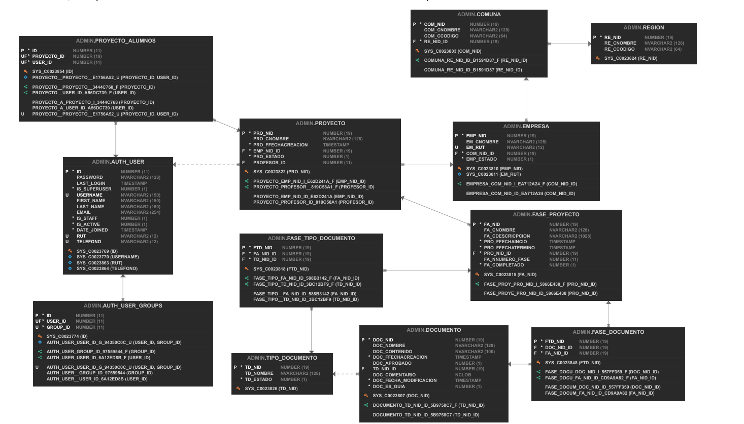
0
DataBase Oracle

Slide 12
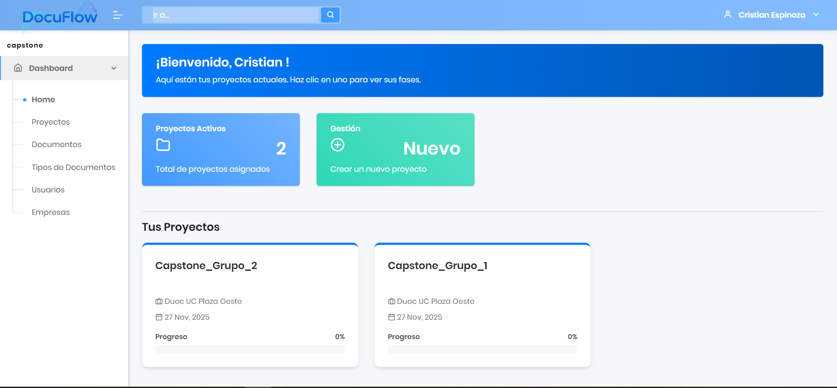
Creación de Proyecto

Slide 13
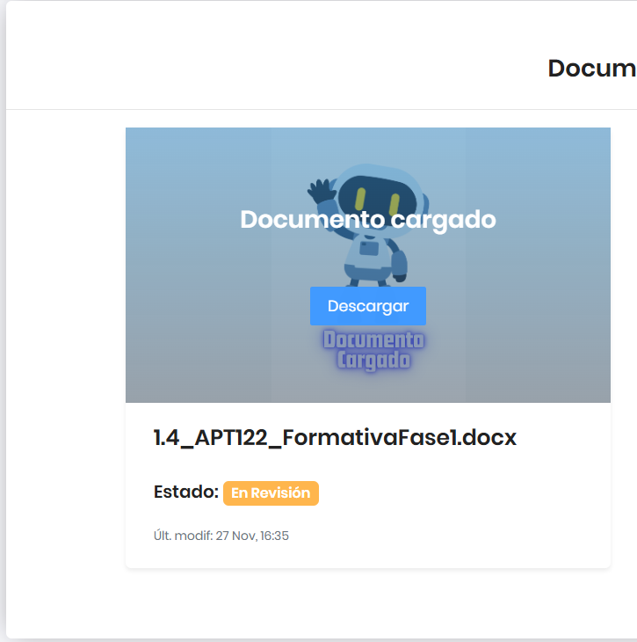
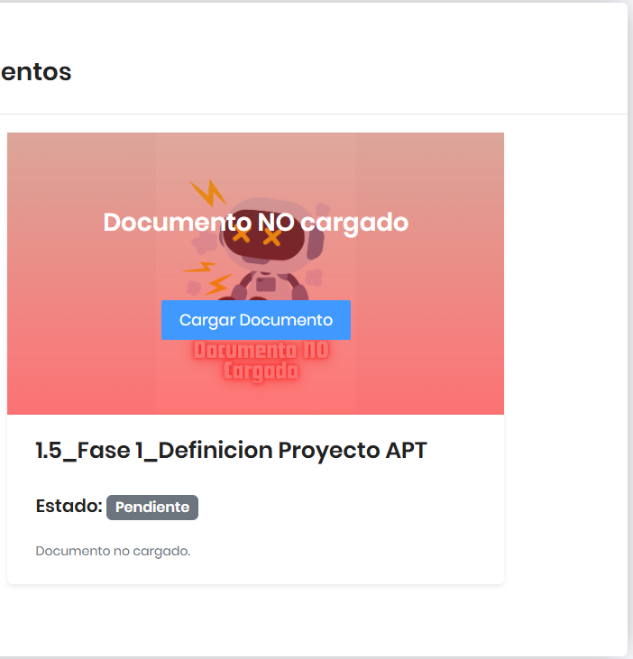
Carga de Documento

Slide 14
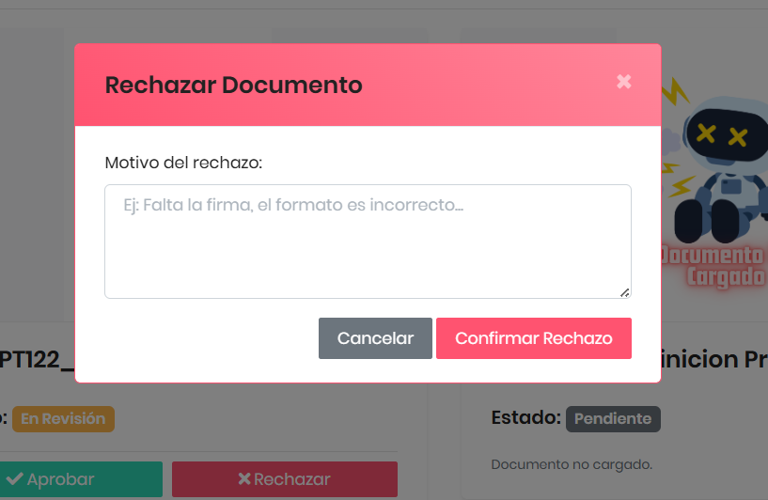
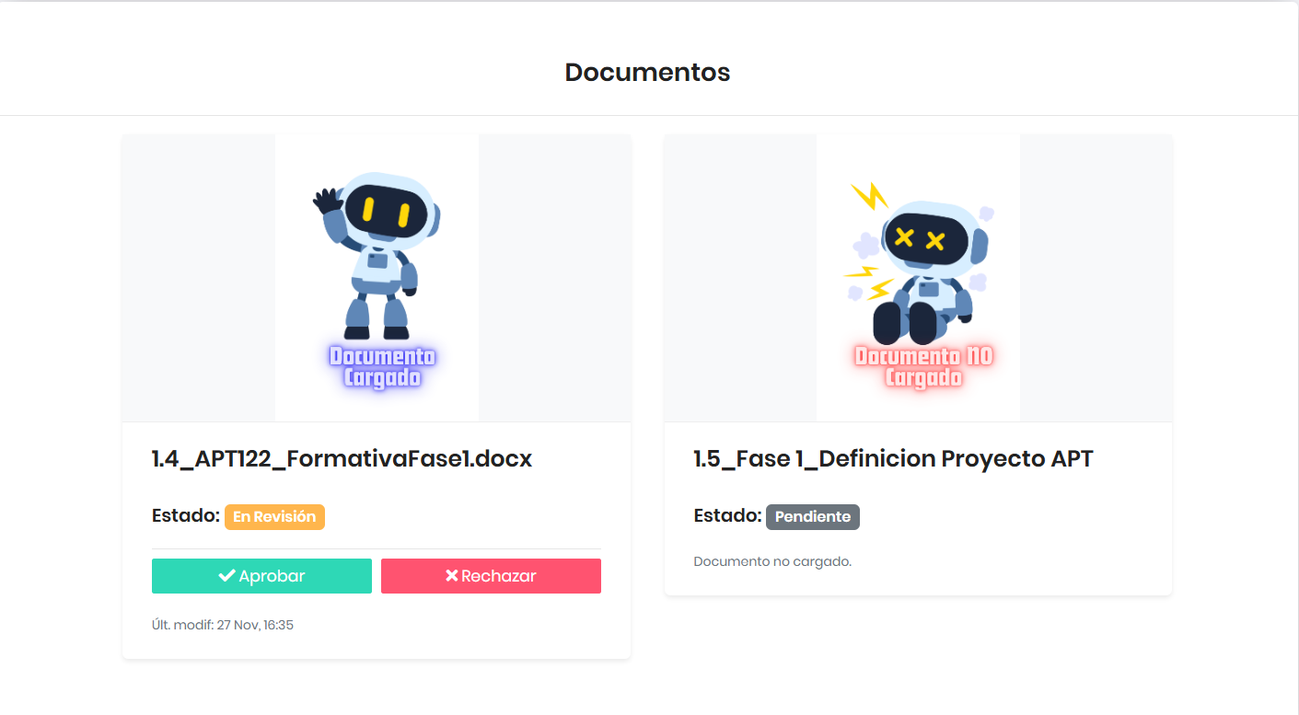
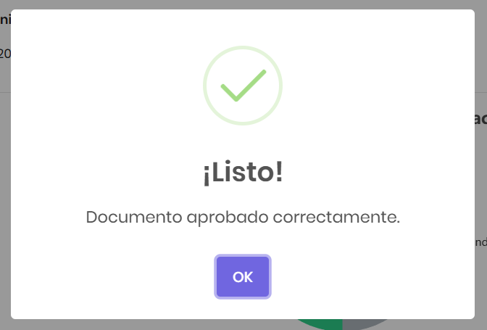
Apruebo o Rechazo del Documento

Slide 15
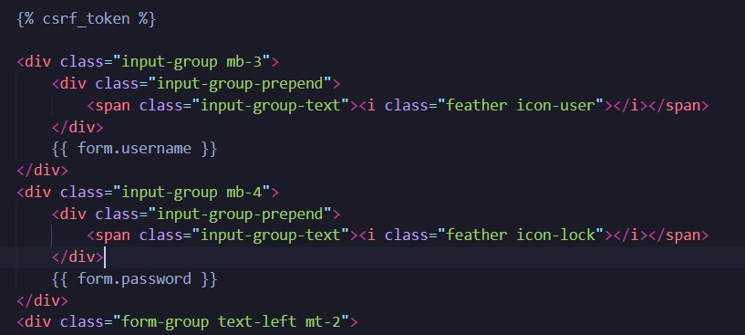
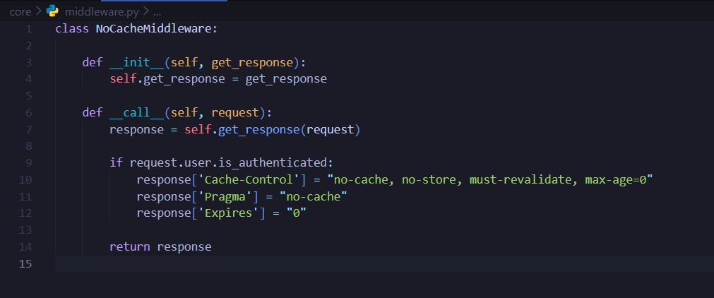
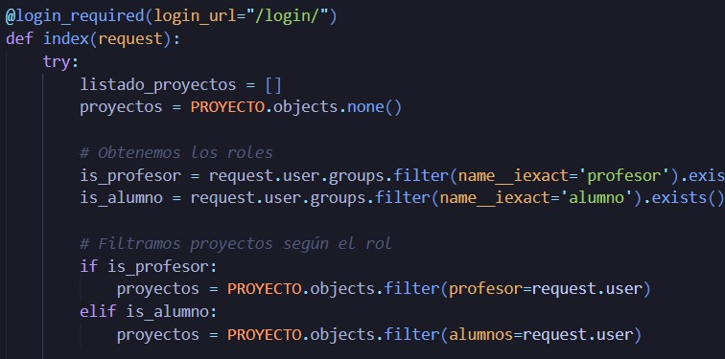
Seguridad básica relevante

Slide 16

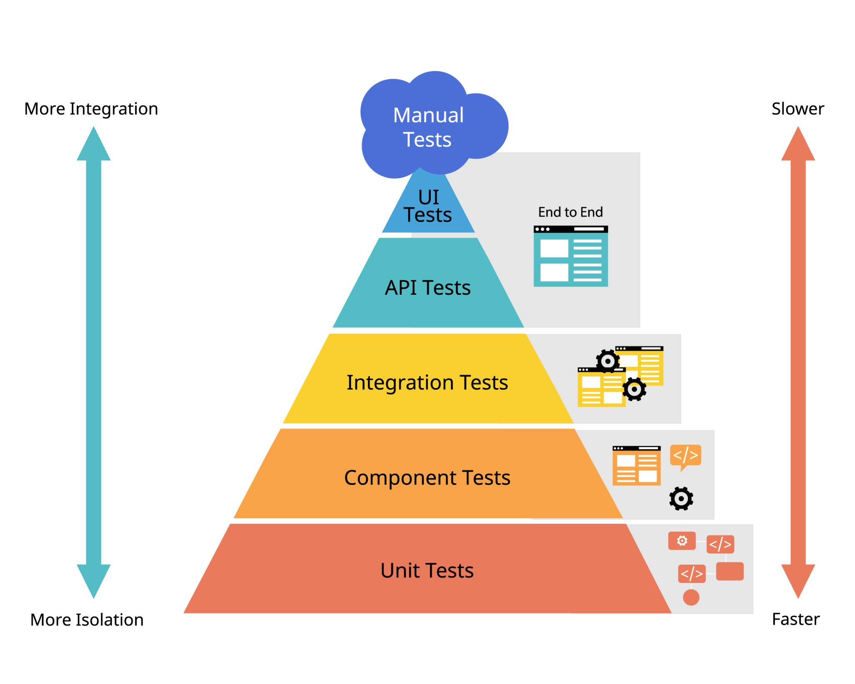

Pruebas

Slide 17
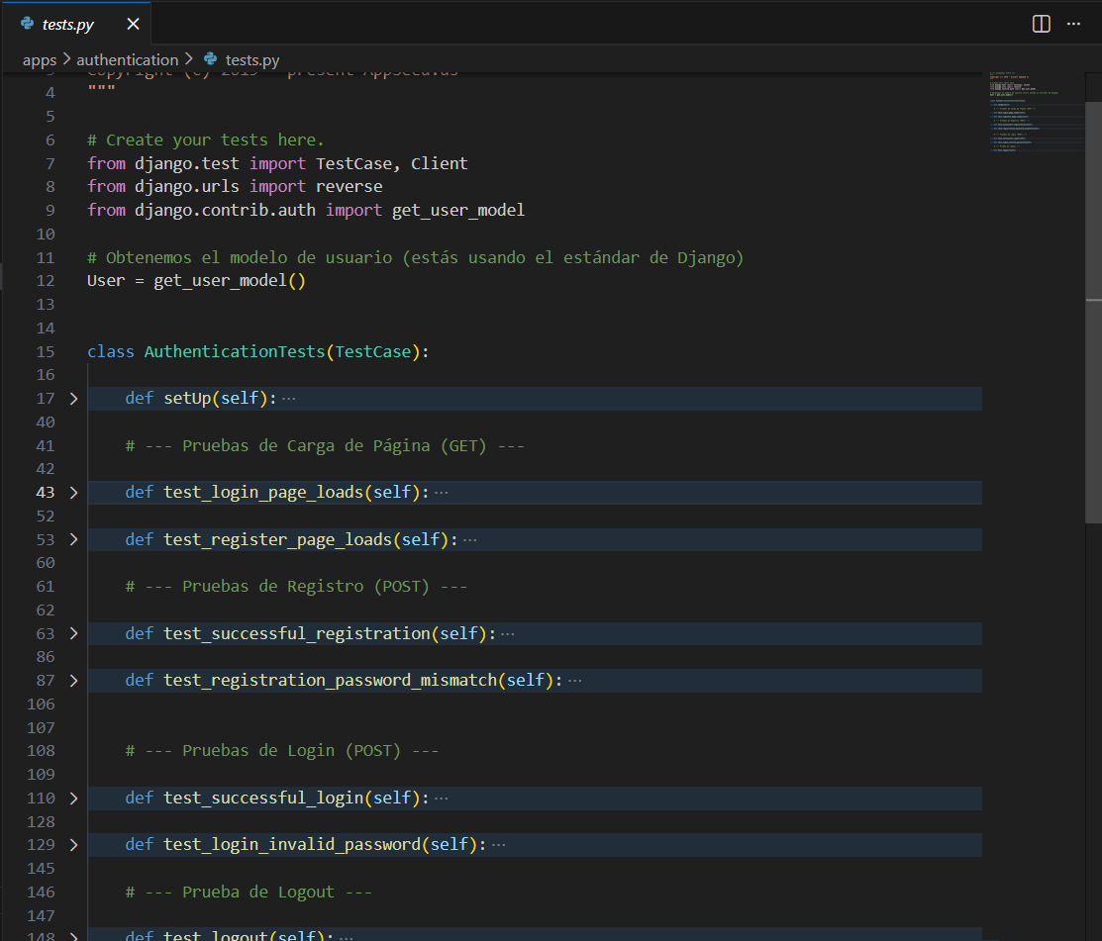
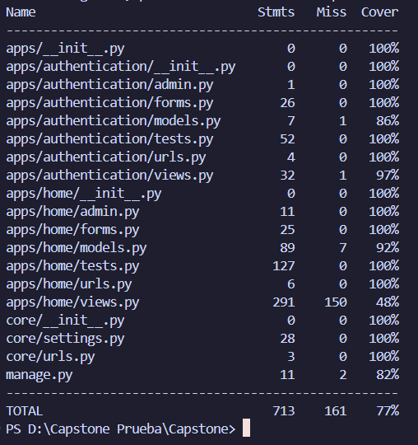
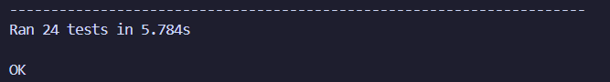
Pruebas unitarias e integración

Slide 18
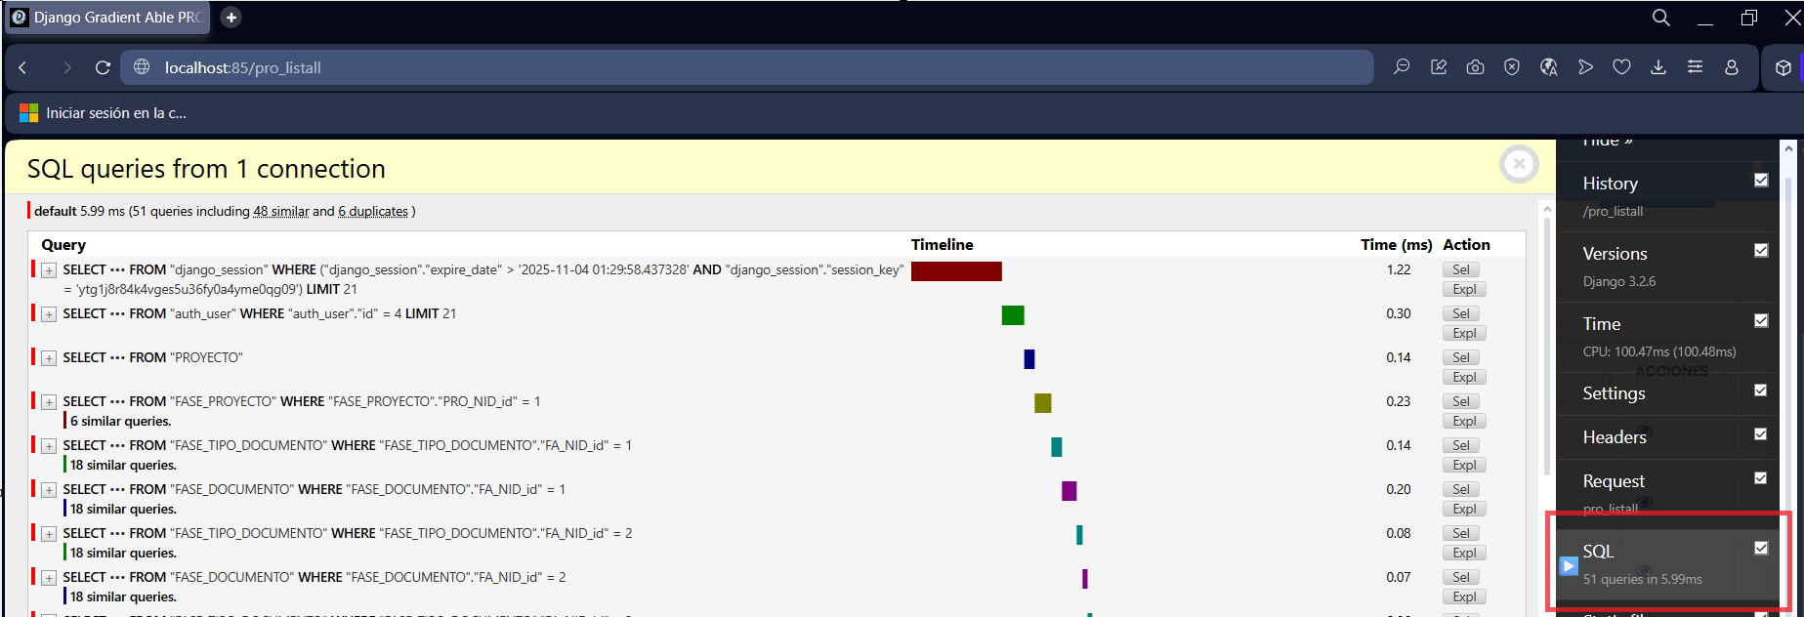
Pruebas de optimización

Slide 19
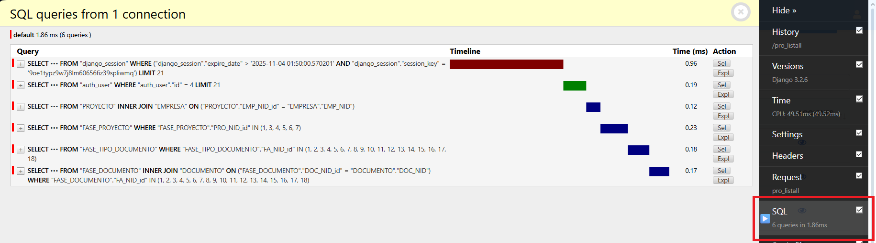
Pruebas de optimización

Slide 20
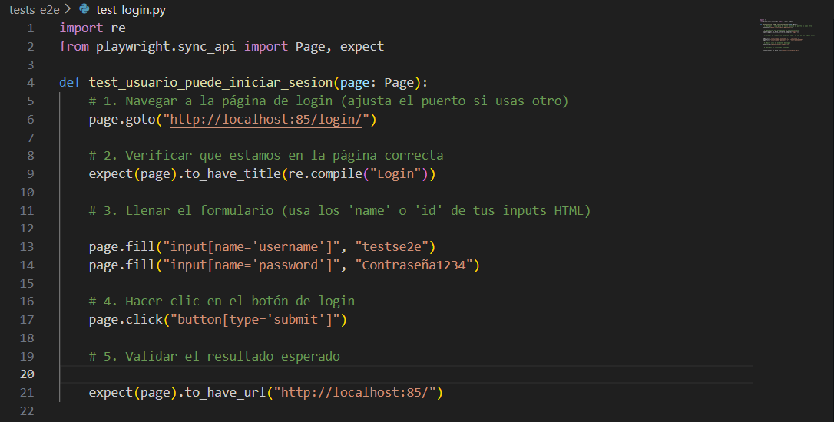
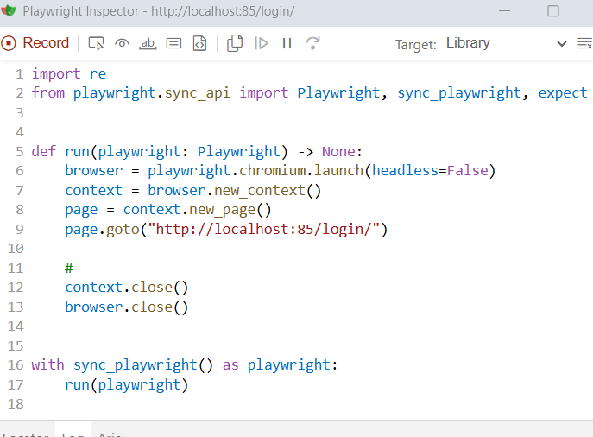
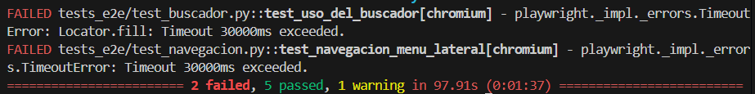
Pruebas e2e (end to end)

Slide 21

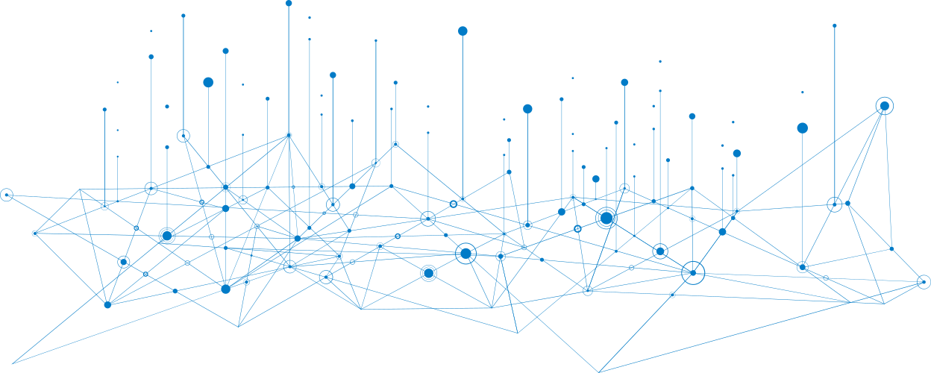
Obstáculos del proyecto
Dentro de los principales obstáculos del proyecto, fue el manejo del entorno AWS ya que era un obstáculo de carácter arquitectónico .
El Problema: Fallo crítico en la configuración de Elastic Beanstalk + WAF.
El impacto: errores "502 bad gateway" persistentes que bloquearon el inicio programado.
Manejo de tiempos Acotados: Tambien cabe destacar que otro obstaculo grande que se vio reflejado en el proyecto fue el acotado tiempo para poder barajar y manejar distintas opciones.

Slide 22

Conclusión
"En conclusión, el desarrollo de DocuFlow ha cumplido satisfactoriamente con los objetivos planteados al inicio de este Capstone. Hemos logrado transitar desde una problemática común, como lo es la pérdida de información y la falta de estándares, hacia una solución tecnológica robusta y funcional.
Considerando nuestro principal factor diferenciador:"El principal factor diferenciador de DocuFlow es que no somos un simple repositorio de almacenamiento, sino un Modelo de Gestión Activa.
Es una solución sólida hoy, preparada para crecer mañana.

Slide 23
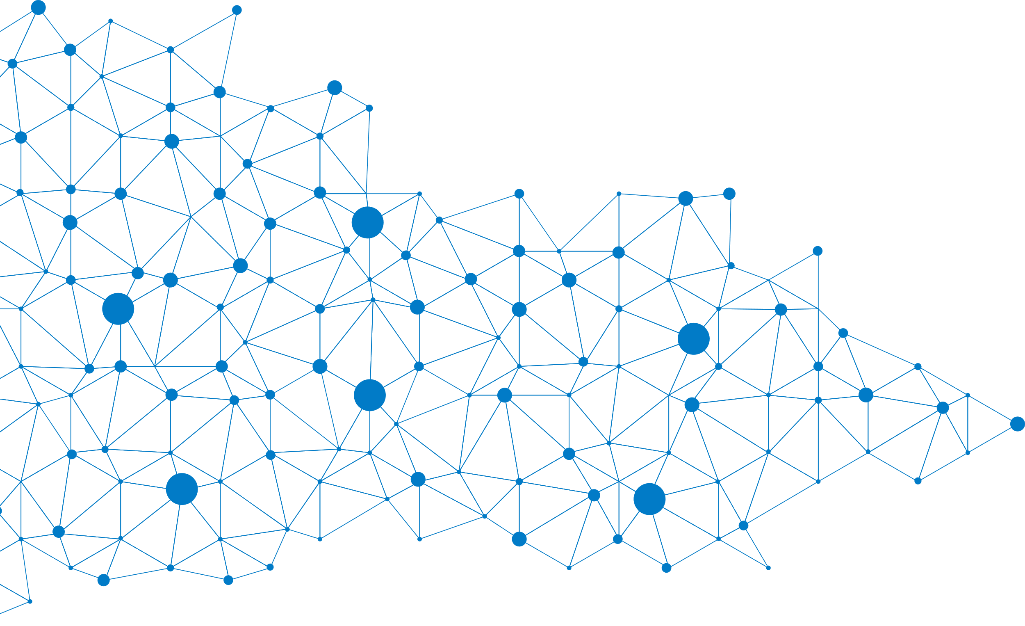
Gracias por su atención

